Slide 1
Označování potravin
Mgr. Ing. Eva Trávníčková
metodik
Státní zemědělská a potravinářská inspekce

Slide 2
Označování potravin - Legislativa
Právní předpisy ČR:
Zákon č. 110/1997 Sb., v platném znění, o potravinách a tabákových výrobcích
Vyhláška č. 113/2005 Sb., v platném znění, o způsobu označování potravin a tabákových výrobků – stanoví podrobnější požadavky na označování potravin obecně
Komoditní vyhlášky
Právní předpisy EU:
Nařízení (ES) č. 178/2002 kterým se stanoví obecné zásady a požadavky potravinového práva
Nařízení (EU) č. 1169/2011 o poskytování informací o potravinách spotřebitelům

Slide 3
Nařízení (EU) č. 1169/2011 o poskytování informací o potravinách spotřebitelům
Cílem nařízení je poskytnout konečnému spotřebiteli základ, aby mohl učinit informovaný výběr (konečný spotřebitel by měl snadno porozumět informacím uvedeným na obale, jednoduché a srozumitelné údaje).
na balené potraviny;
zabalené a nebalené: povinně dle nařízení alergeny, jinak postup dle §§ 7 a 8 zákona č. 110/1997 Sb. o potravinách
pokrmy - § 9a zákona č. 110/1997 Sb.
účinnost většiny ustanovení od 13. 12. 2014
(výjimky čl. 55 – výživové údaje – od 13. 12. 2016)

Slide 4
Seznam povinných údajů (čl. 9)
název potraviny
seznam složek
alergenní látky
množství složky nebo skupiny složek
čisté množství potraviny
datum minimální trvanlivosti nebo datum použitelnosti
podmínky uchování nebo podmínky použití
jméno nebo obch. název a adresa PPP
země původu nebo místo původu
návod k použití
obsah alkoholu - nápoje nad 1,2 % alkoholu
výživové údaje

Slide 5
Další povinné údaje (čl. 10, příloha III)
„baleno v ochranné atmosféře“
„se sladidlem“
„obsahuje aspartam (zdroj fenylalaninu)“
„obsahuje lékořici“
„obsahuje kofein“
„s přidanými rostlinnými steroly“
datum zmrazení

Slide 6
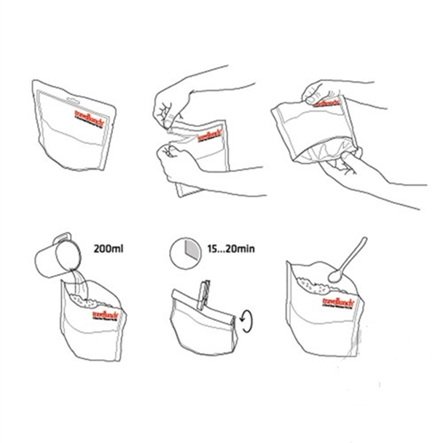
Povinné údaje
povinná velikost písma
povinný český jazyk
slovy a čísly - není možné je nahradit symboly, piktogramy nebo obrázky – jen navíc

Slide 7

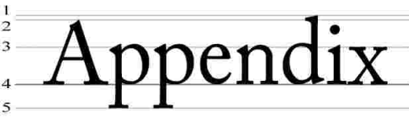
Povinná velikost písma
Střední výška písma „x“ – 1,2 mm (kontrast mezi tiskem a pozadím – porovnání jasu)
výjimky pro použití min. velikosti písma – obaly jejichž největší plocha je menší než 80 cm² – 0,9 mm
EK – stanovení pravidel k čitelnosti
Text pouze velkými písmeny – equivalent „A“
1,2 mm

Slide 8
Co a jakou velikostí písma?
Povinná velikost písma (čl. 13 odst. 2)
Se vztahuje na:
seznam povinných údajů podle čl. 9 odst. 1
opakované výživové údaje
údaje obsažené v názvu potraviny:
- příl. VI: fyzikální stav, způsob úpravy, přidaná voda, přidané bílkoviny
Se nevztahuje na:
údaje připojené k názvu:
- příl. VI jako např. ozáření, ze spojovaný kousků masa
- příl. III jako např. se sladidly, vysoký obsah kofeinu
dobrovolné výživové údaje
jiné dobrovolně poskytnuté údaje např. země původu

Slide 9
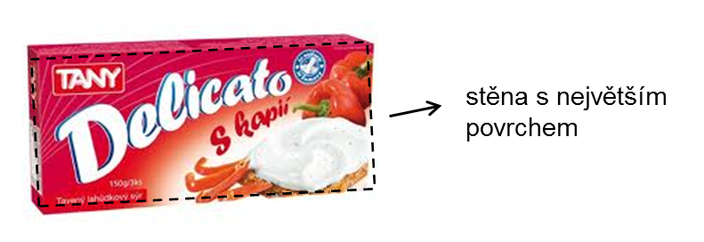
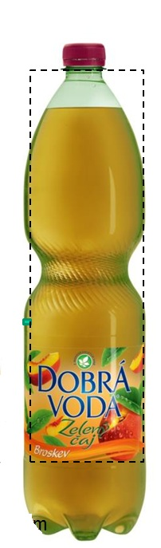
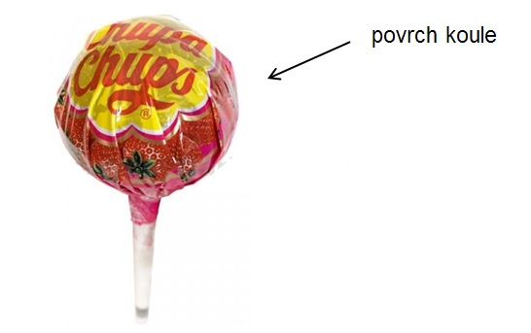
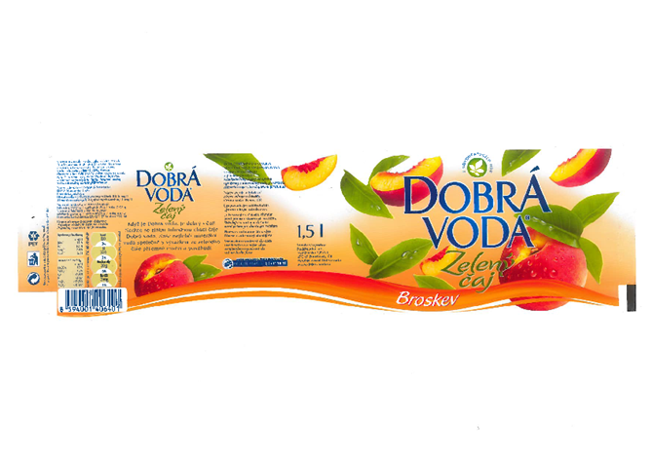

Velikost písma a největší plocha obalu

Slide 10
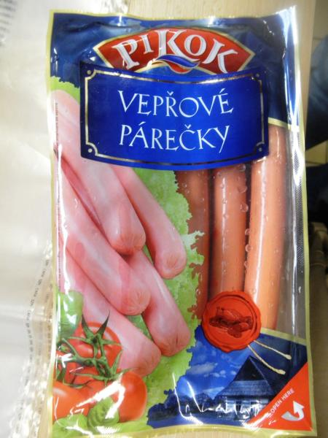
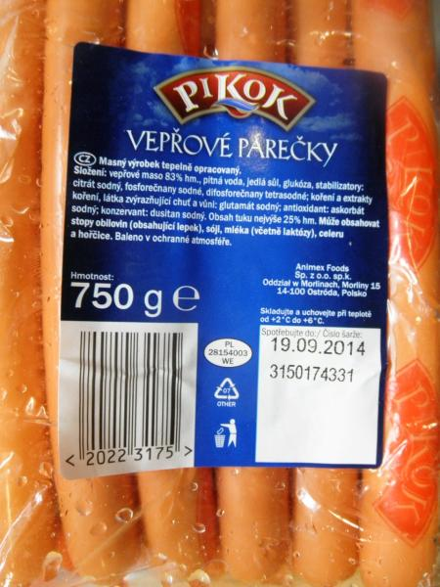


Velikost písma a největší plocha obalu
Největší plocha NENÍ etiketa
Největší plocha
Etiketa

Slide 11
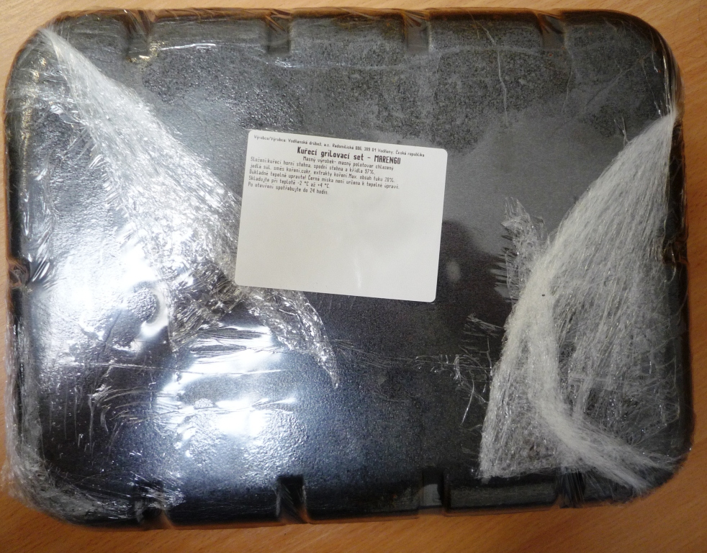
Velikost písma a největší plocha obalu

Slide 12
Název potraviny – čl. 17
zákonný název – v ČR dle komoditních vyhlášek – druh, skupina potraviny = Zpracované ovoce – džem výběrový extra (vyhl. 157/2003 Sb.)
vžitý název – čabajka
popisný název - u potravin neuvedených v komoditní vyhlášce se název odvozuje od použité suroviny nebo technologie (lososová pomazánka, jahodové knedlíky, …)
nesmí být nahrazen názvem chráněným jako duševní vlastnictví nebo obchodní značkou

Slide 13
Seznam složek – čl. 18 - 20
uvede se nadpisem „složení“: složky dle hmotnosti v okamžiku použití při výrobě
seznam se nevyžaduje: čerstvé ovoce a zelenina, sycené vody, kvasné octy, mléko, tvaroh, jednosložkové potraviny s názvem totožným jako je název složky

Slide 14
Značení alergenů
čl. 21 + příl. II nařízení 1169/2011
Zvýraznění od ostatních složek v seznamu – cílem je jasné odlišení
Zvýraznění alergenů v seznamu složek zajišťuje, že spotřebitelé seznam složek i nadále kontrolují
Alergie i na jiné látky, než jsou uvedeny v seznamu alergenů → nelze označení „bez alergenů“
Pokud není uveden seznam složek uvedou se alergeny slovem
s jejich výčtem
Nevyžaduje se, pokud názve odkazuje na alergen

Slide 15
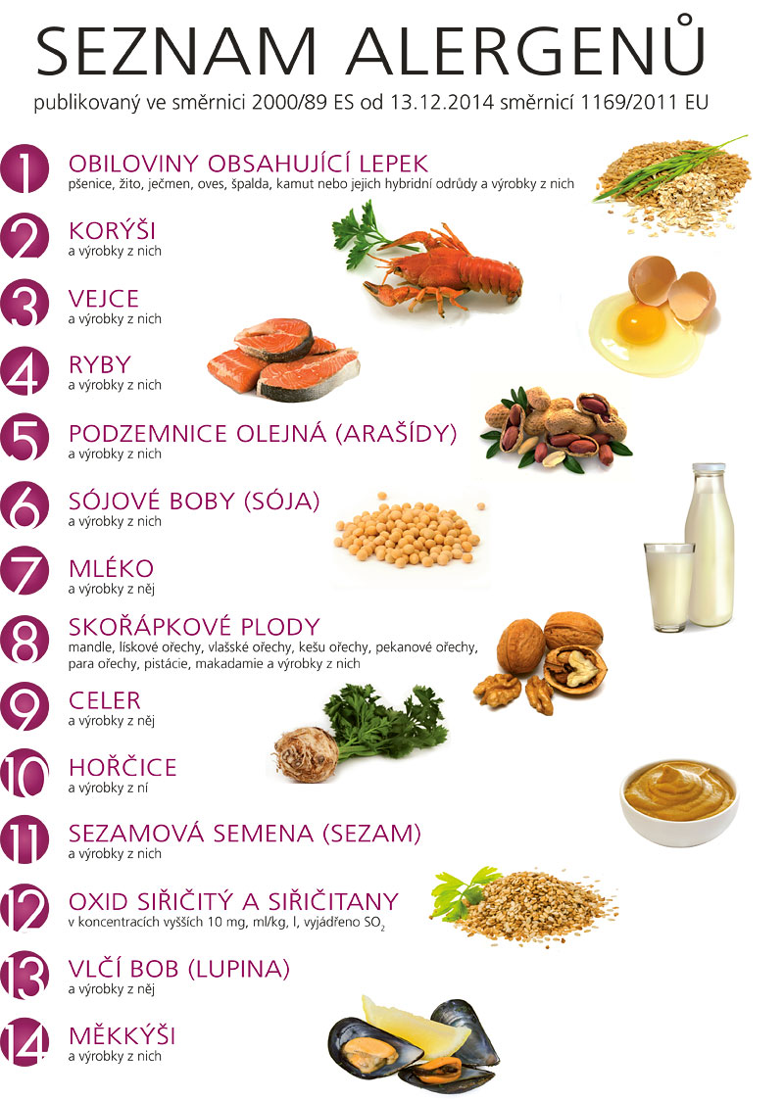

Slide 16
Značení alergenů
zvýrazní se část nebo celek – sušené mléko x sušené mléko
pokud jsou všechny složky alergeny – odlišení celku od ostatních povinných údajů
uvedení kategorií z přílohy II ve složení je nutné jen pokud složka jasně neodkazuje na alergen
- kapr
- tapeska křížová (měkkýš)
- solea evropská, mořský jazyk, (ryba)
živá jogurtová kultura – nepatří mezi látky vyvolávající alergie podle nařízení 1169/2011

Slide 17
Uplatňování Nařízení (EU) č. 1169/2011 aneb časté dotazy
Alergeny – čl. 21 + příl. II
Složení: cukr, kakao, laktóza, rýžová mouka, arašídy
Složení: cukr, kakao, LAKTÓZA, rýžová mouka, ARAŠÍDY
Složení: cukr, kakao, laktóza, rýžová mouka, arašídy
Složení: cukr, kakao, laktóza, rýžová mouka, arašídy
Složení: cukr, kakao, ,, rýžová mouka,
Složení: cukr, kakao, laktóza, rýžová mouka, arašídy
laktóza
arašídy

Slide 18
Čisté množství – čl. 23 + příl. IX
tekuté produkty – objemové jednotky
(např. nápoje, oleje, mléko)
ostatní – hmotnostní jednotky
(např. zmrzliny, kečup, jogurt)
Polotuhé, polotekuté – může být stanoveno vyhláškou

Slide 19
DMT/DS
potraviny snadno podléhající zkáze – DS
ostatní potraviny DMT
Formát DS: „Spotřebujte do …“ a datum nebo odkaz na místo, kde je datum uvedeno,
Formát DMT: „minimální trvanlivost do…“ obsahuje-li datum nebo „minimální trvanlivost do konce…“, lze také odkázat na místo, kde se datum na obale vyskytuje
Datum se uvede v pořadí den, měsíc a případně rok

Slide 20
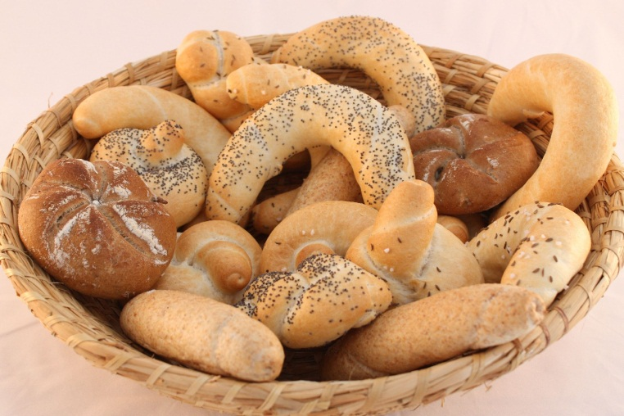
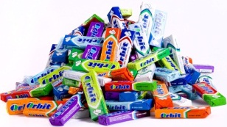
Výjimky z uvedení DMT
Čerstvé ovoce a zelenina
Výrobky pekárenského odvětví, které jsou vzhledem ke své povaze konzumovány do 24 hodin od výroby
Ocet
Cukr
Žvýkačky

Slide 21
Země původu - čl. 26
uvádění země původu nebo místa provenience u čerstvého, chlazeného nebo zmrazeného vepřového, skopového, kozího a drůbežího masa (země chovu a země porážky) - nařízení (EU) č. 1337/2013
pokud by opomenutí údaje mohlo uvést spotřebitele v omyl ohledně skutečné země původu (mapy, značky -český produkt),
země původu primární složky – po přijetí prováděcích aktů

Slide 22
Výživové údaje
povinné od 13.12. 2016
před 13.12.2016
dobrovolně uvedené→1169/2011
Potraviny bez NO po 2016 – vyčerpání již vyrobených (balených) potravin
Nevztahuje se na zásoby obalů

Slide 23
Výživové údaje
Výživové údaje (čl. 30)
povinné výživové údaje
lze doplnit POUZE:
energ. hodnota
tuk
nasycené MK
sacharidy
cukr
bílkoviny
sůl
mononenasycené MK
polynenasycené MK
polyalkoholy
škrob
vláknina
vitamíny nebo min. látky

Slide 24
Označování NO dle 1169/2011 se nevztahuje na:
doplňky stravy – směrnice 2002/46/ES vyhláška
přírodní min. vody – směrnice 2009/54/ES vyhláška
největší plocha je menší než 25 cm²
nápoje s obsahem alkoholu nad 1,2% obj.
potraviny dodávané v malých množstvích přímo konečnému spotřebiteli

Slide 25
Vypuštění výživových údajů – příloha V
Nezpracované produkty obsahující jedinou složku nebo skupinu složek
Produkty zpracovaní pouze zráním, které obsahují jedinou složku nebo skupinu složek
Byliny, koření nebo jejich směsi
Sůl
Stolní sladidla
Bylinné a ovocné čaje
Kvasné octy
Aromata
Přídatné látky
Pomocné látky
Potravinářské enzymy
Želatina
Želírující složky
Kvasnice
Žvýkačky

Slide 26
Výživové údaje - opakování (čl. 30)
Lze opakovat tyto údaje:
energetická hodnota
NEBO
EH spolu s množstvím tuku, nasycených mastných kyselin, cukrů a soli
opakované údaje (čl. 30 odst. 3)
v hlavním zorném poli a velikostí písma min. 1,2 mm
uzavřený seznam – není možné rozšiřovat!
lze i v jiném formátu než tabulka nebo v řadě za sebou

Slide 27
Způsob uvádění výživových údajů (čl. 34)
stejné zorné pole
velikost písma min. 1,2 mm
- společně ve srozum. formátu
pořadí dle přílohy XV
v tabulce s číselnými hodnotami,
případně v řadě za sebou
(při nedostatku místa)
Povinné výživové údaje (čl. 30 odst. 1)
Dobrovolné výživové údaje (čl. 30 odst. 2)
hlavní zorné pole
velikost písma min. 1,2 mm
i v jiném formátu než povinné
výživové údaje
Opakované údaje (čl. 30 odst. 3)

Slide 28
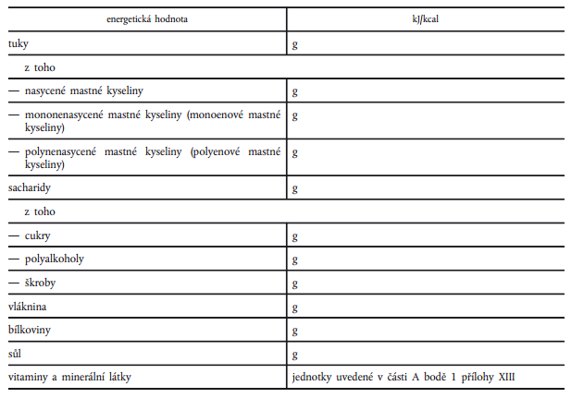


Příloha XV
pořadí
jednotky

Slide 29
Výživové údaje – formy vyjádření údajů
čl. 32 + příloha XIII a příloha XV
vyjádření na 100g nebo 100ml – dle jednotek (čistého množství)
obsah vitamínů a min.látek – na 100g nebo 100ml a jako % podíl referenčních hodnot příjmu na 100g nebo 100ml (dle přílohy XIII)
NAVÍC - EH a obsah živin lze vyjádřit v jako % podílu ref. hodnot příjmů na 100g nebo 100ml (dle přílohy XIII)
V těsné blízkosti uvést „Referenční hodnota příjmu u průměrné dospělé osoby (8 400 kJ/2 000 kcal)“

Slide 30
Výživové údaje – formy vyjádření údajů
Za určitých podmínek lze vyjádřit výživové údaje na porci nebo jednotku spotřeby:
velikosti porce nebo spotřební jednotky je definována
uveden počet porcí nebo jednotek obsažených v balení
snadno srozumitelné (text, obraz, symbol..)
v těsné blízkosti NO

Slide 31

Další užitečné odkazy
Příručka pro provozovatele potravinářských podniků zpracovaná MZe ČR:
http://www.bezpecnostpotravin.cz/UserFiles/publikace/2014_Prirucka_pro_PPP_final_MZe.pdf

Slide 32
Novela zákona č. 110/1997 Sb. o potravinách a tabákových výrobcích
Balené potraviny - § 6
údaj o třídě jakosti (pokud stanoví vyhláška nebo předpis EU)
seznam složek u nápojů nad 1,2 % obj. alkoholu
symbol „e“ - možné po splnění požadavků zák. o metrologii
další údaje, stanoví-li tak vyhláška nebo veterinární zákon
požadavky nařízení (EU) č. 1169/2011 – čl. 9 a čl. 10
povinnost uvést šarži zachována – ustanovení § 9

Slide 33
Novela zákona č. 110/1997 Sb. o potravinách a tabákových výrobcích
Potraviny zabalené bez přítomnosti spotřebitele - § 7
Na obalu
  název a adresa PPP, který potravinu vyrobil
  název potraviny
  čisté množství
  seznam složek
  země původu (podle nařízení (EU) č. 1169/2011)
  způsob uchování
  DMT/DP
  údaje podle čl. 10 odst. 1 nařízení (EU) č. 1169/2011 (např. „se sladidly“)
  údaje podle čl. 44 odst. 1 písm. a) nařízení (EU) č. 1169/2011 (alergeny)
  údaj o množství hlavní složky (pokud stanoví vyhláška)
  údaj o třídě jakosti (pokud stanoví vyhláška)
  případné další údaje dle specifických vyhlášek nebo předpisů EU
  způsob označení – prováděcí právní předpis

Slide 34
Novela zákona č. 110/1997 Sb. o potravinách a tabákových výrobcích
Nebalené potraviny - § 8
V těsné blízkosti potraviny
  název a adresa PPP, který potravinu vyrobil
  název potraviny
  údaj o množství hlavní složky (pokud stanoví právní předpis)
  údaj o třídě jakosti (pokud stanoví právní předpis)
  země původu (podle nařízení EU č. 1169/2011)
  V blízkosti místa nabízení k prodeji
  datum použitelnosti (nebo až na etiketu potraviny zabalené na žádost spotřebitele)
  údaj o přítomnosti alergenů (způsobem dle nařízení (EU) č. 1169/2011)
  Na vyžádání spotřebitele nebo jinou formou zpřístupnit
  seznam složek
  množství zdůrazněné složky

Slide 35
Děkuji za pozornost

